Slide 1

Цифровая практика
Тема:Подсчет калорийности пищи. Составление меню школьного завтрака в среде Excel.
Кастоусова Надежда Юрьевна, учитель математики МОУ «Турунтаевская СОШ №1»

Slide 2
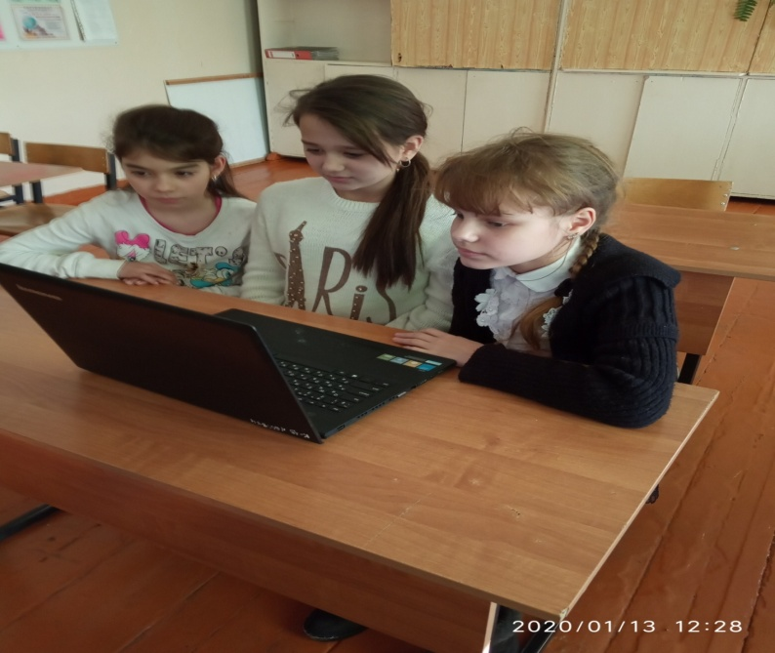
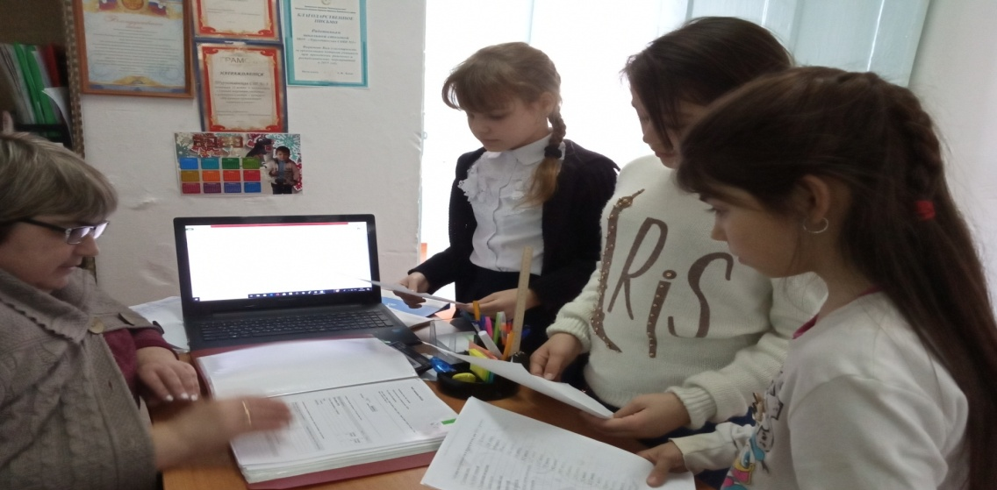
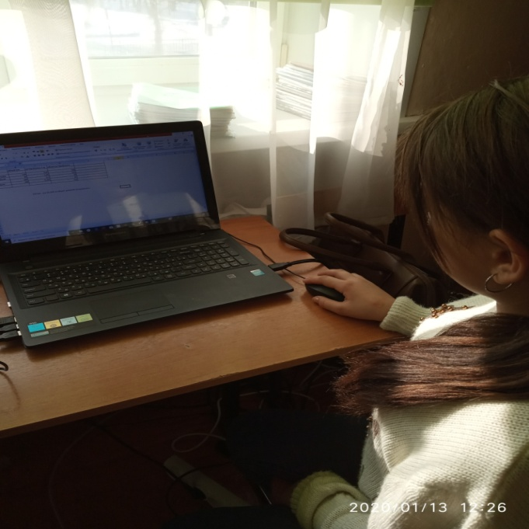
Дети на практике.

Slide 3
Цели и задачи практики:
разработать Excel-калькулятор, с учетом особенностей питания школьников, а также разработать рекомендации по совершенствованию рациона питания школьника.
Изучение энергетической ценности (калорийности) продуктов;
определение суточной потребности человека в энергии;
расчет реального количества энергии, получаемой учеником в течение дня.

Slide 4
Планируемые предметные результаты
закрепление знаний общих принципов работы табличного процессора MS EXCEL и умения составить таблицу для решения конкретной задачи;
формирование представления о вычислениях в электронных таблицах как важной, полезной и широко применяемой на практике структуре.

Slide 5
План занятий
№ | Тема занятий | Содержание | Количество часов
1 | Рациональное питание | Сбалансированный рацион. Принципы рационального питания. Нормы рационального питания. | 1
2 | Питательные вещества и пищевые продукты | Белки, жиры, углеводы, минеральные соли, вода и витамины | 1
3 | Режим питания и основные требования к пищевому рациону | Условия приема пищи. Закон о режиме питания. Количество приемов пищи; интервалы между приемами пищи; последний прием пищи. | 1

Slide 6
 | Тема занятий | Содержание | Количество часов
4 | Экскурсия в столовую | Знакомство с профессиональной деятельностью повараэ. Как применяется MSExcel при калькуляции блюд. | 1
5 | Знакомство с электронными таблицами Microsoft Excel , работа с данными таблицами | Таблица MicrosoftExcel ,составление формул. Преимущества обработки информации с помощью электронных таблиц по сравнению с обработкой вручную. Области деятельности человека, где используются электронные таблицы. Создание, редактирование простых электронных таблиц. Выполнение вычислений по стандартным формулам. Введение собственных формул. Решение задач в среде 3Excel. | 1

Slide 7
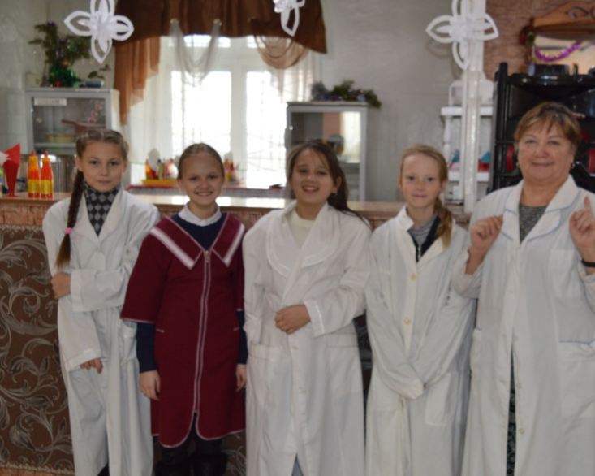
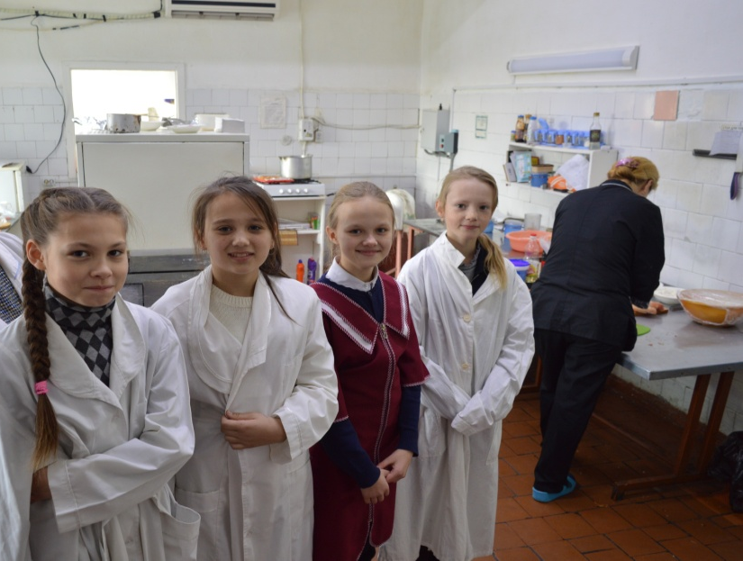
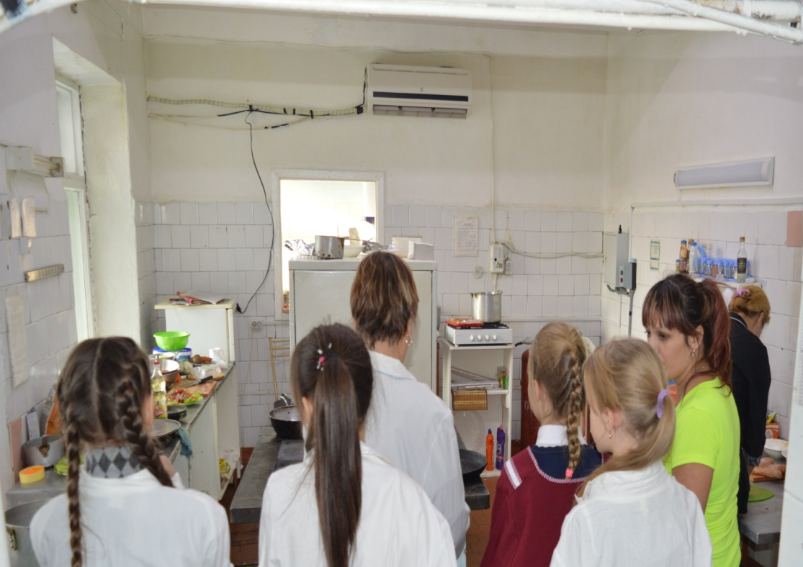
Экскурсия

Slide 8
Продуктивно-творческое задание
Поиск и сбор табличных данных об энергетической ценности различных продуктов питания и энергозатратах человека при различных видах деятельности (справочная литература, сеть Интернет).
Создание буклета для своих одноклассников, в котором будут раскрыты основы рационального питания, энергетический состав продуктов.
Изучение режима питания учащихся 5-х классов с помощью данных, полученных при анкетировании с составлением таблицы результатов.
Составьте сравнительную таблицу, в которой будут представлены общее и отличительное в существующих калькуляторах калорий. Определите достоинства и недостатки существующих калькуляторах калорий.
Разработать Excel – калькулятор и рекомендации / буклет по рациону питания школьника.

Slide 9
Продукты практики
Excel-калькулятор,
буклет «Рекомендации по питанию школьникам».

Slide 10
Excel-калькулятор

Slide 12


